Slide 1
Naturbete
Notes:
Dessa bilder hör till film och lärarhandledning som du hittar på Goodlas hemsida www.slu.se/Goodla/. Där finns mer information

Slide 2
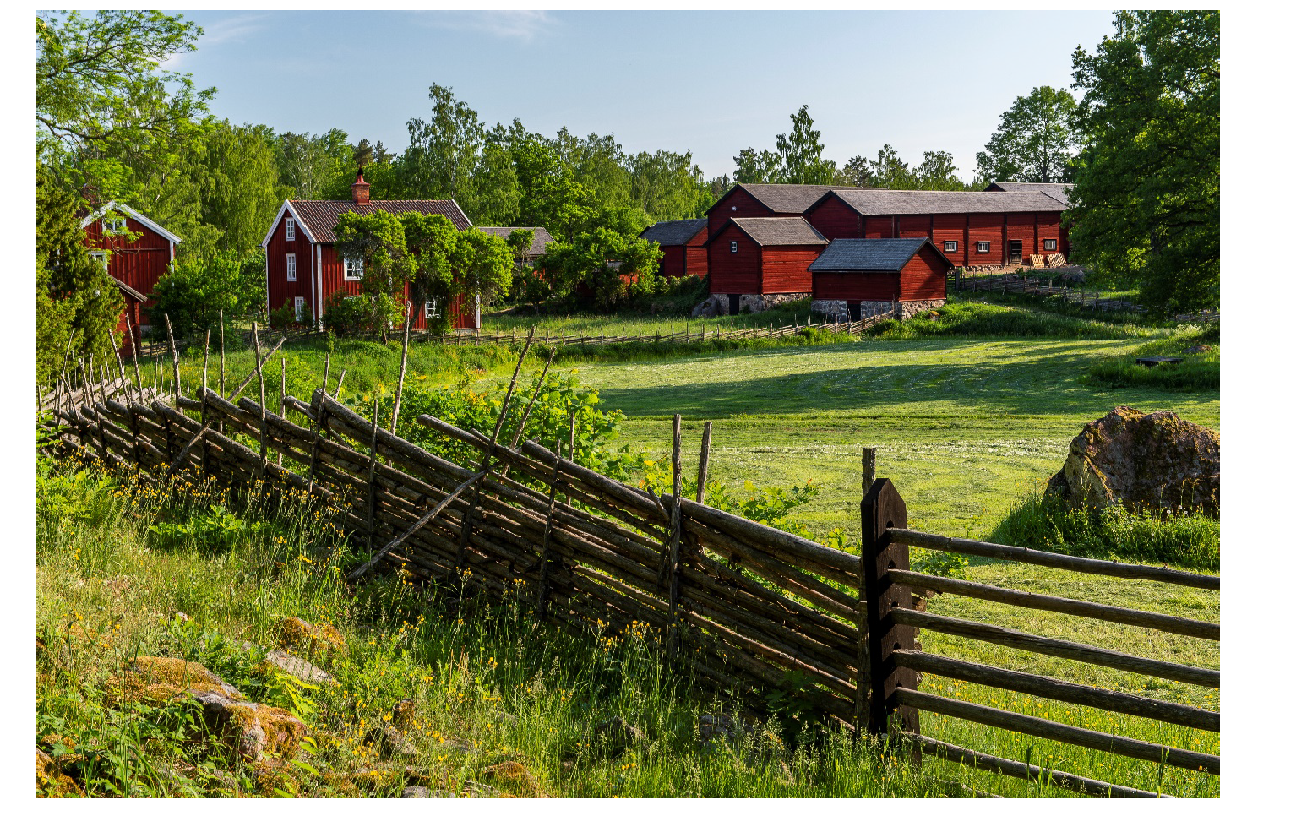
Foto: Ola Jennersten
Notes:
Bild 1. Naturbetesmarker är betesmarker som inte har plöjts eller gödslats. Det är naturliga gräsmarker som betats av tamdjur, ofta under mycket lång tid. Beroende på vilken vegetation som dominerar brukar man ge naturbetesmarker olika namn. Slåtterängen är naturlig gräsmark där bonden tog sitt vinterhö. I det traditionella jordbrukslandskapet var slåtterängen viktig för vinterfodret och djuren fick gå utanför gärdesgården på hagmarken eller på skogsbete. Gödseln som samlades under vintern återfördes inte till ängen utan spreds på åkrarna som producerade säd m.m. I dag odlas vinterfodret på åkerns vallar som såtts med gräs och klöver och som gödslas. Bilden är från Stensjöby kulturreservat

Slide 3
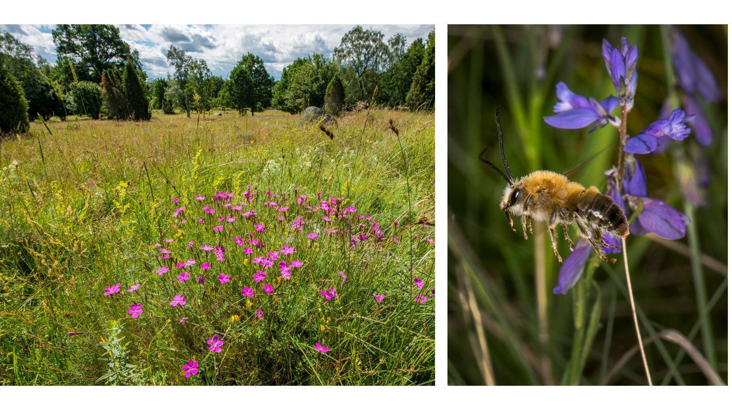
Foto: Ola Jennersten
Notes:
Bild 2.
Vad är biologisk mångfald i naturbetesmark? Blommor och bin är viktiga, och hänger ihop. Att låta blommande växter fröa av sig innan betessläpp är ett sätt att gynna mångfalden. Men ofta är det förstås även andra praktiska frågor som styr hur och när djuren får komma ut. Vildbin är viktiga insekter i betesmarkerna. De får sin föda av blommorna, och blommorna är i sin tur beroende av bina för att pollineras och bilda frö. På den högra bilden flyger ett långhornsbi, ett av ca 300 arter vildbin, bland jungfrulin. Den vänstra bilden visar ännu obetad naturbetesmark i södra Östergötland med blommande backnejlika.

Slide 4
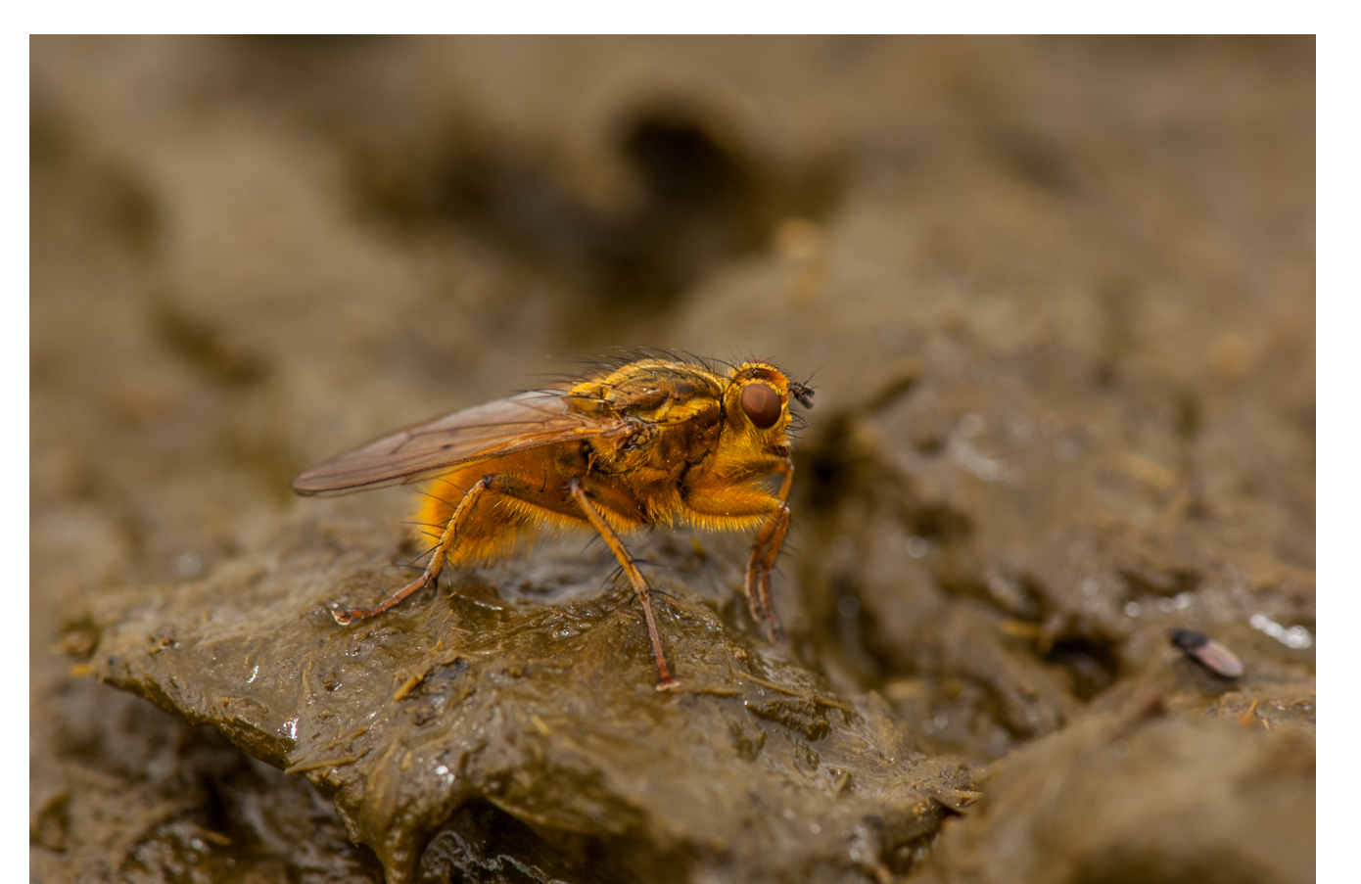
Foto: Ola Jennersten
Notes:
Bild 3. Att bryta ned en komocka tar två år med naturens hjälp. Utan nedbrytarna skulle marken snart bli täckt med gödsel som blev kvar. Tillförsel av gödsel, t ex konstgödsel, utarmar mångfalden i betesmarken, men cirkuleringen av näring med gödseln som blir av djurens bete berikar den. Ungefär 400 arter är engagerade i arbetet med att bryta ner en komocka. Dyngflugan kommer först och genomför spännande parningsdanser innan det är dags med parning och äggläggning.

Slide 5
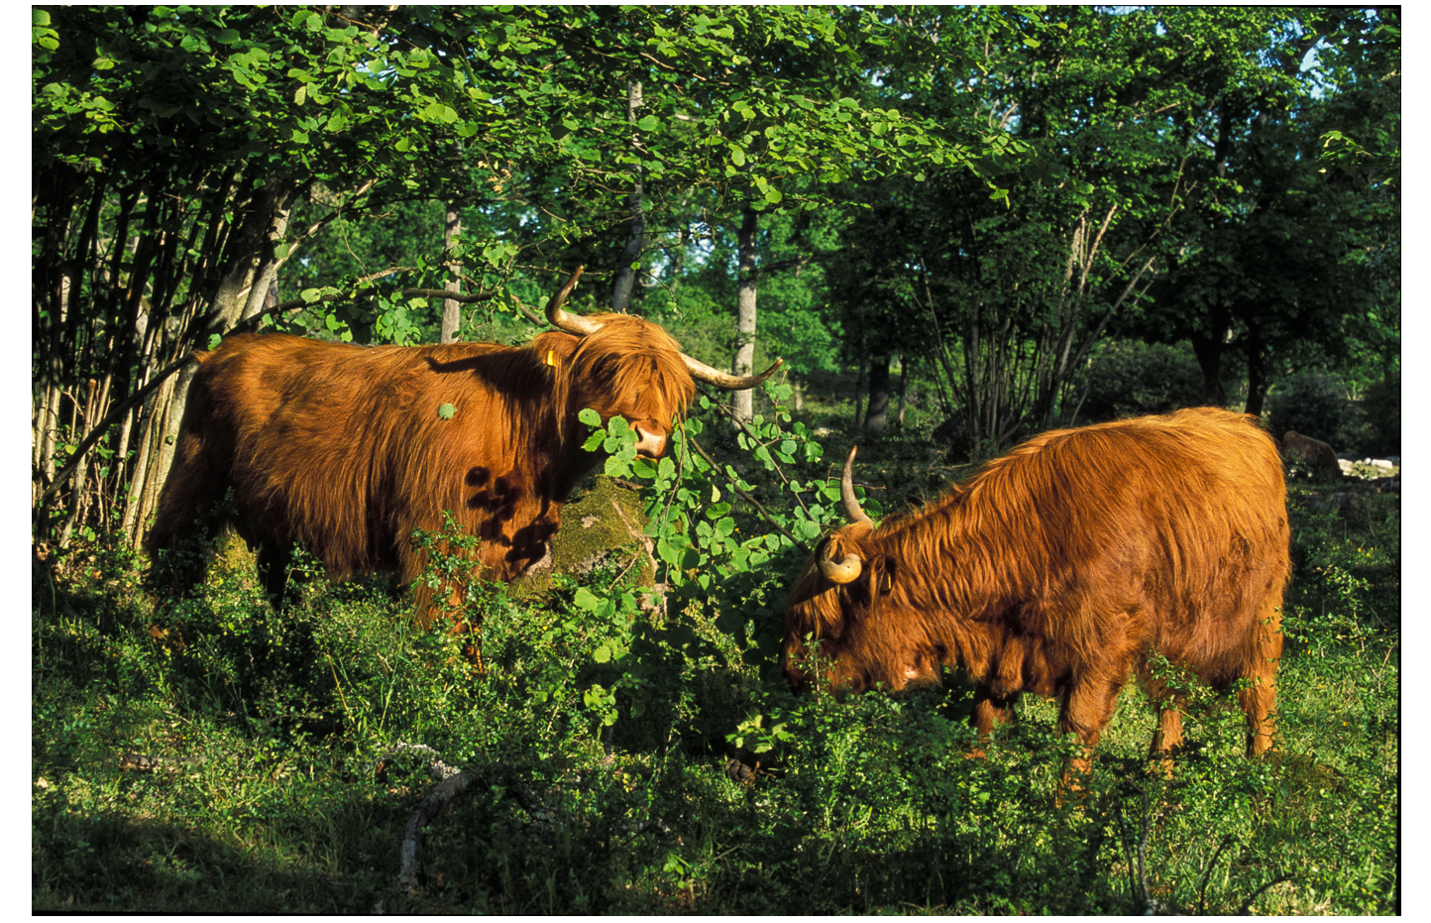
Foto: Ola Jennersten
Notes:
Bild 4
Lagom djurtäthet ger tillräckligt med mat och bra biologisk mångfald.
Djuren behöver tillgång till bra vatten och tillsyn varje dag
Olika raser och djurslag passar för olika miljöer
Skotsk höglandsboskap (här från Ryrs naturreservat i Dalsland) är bra betare efter en restaurering eftersom de gärna repar löv.

Slide 6
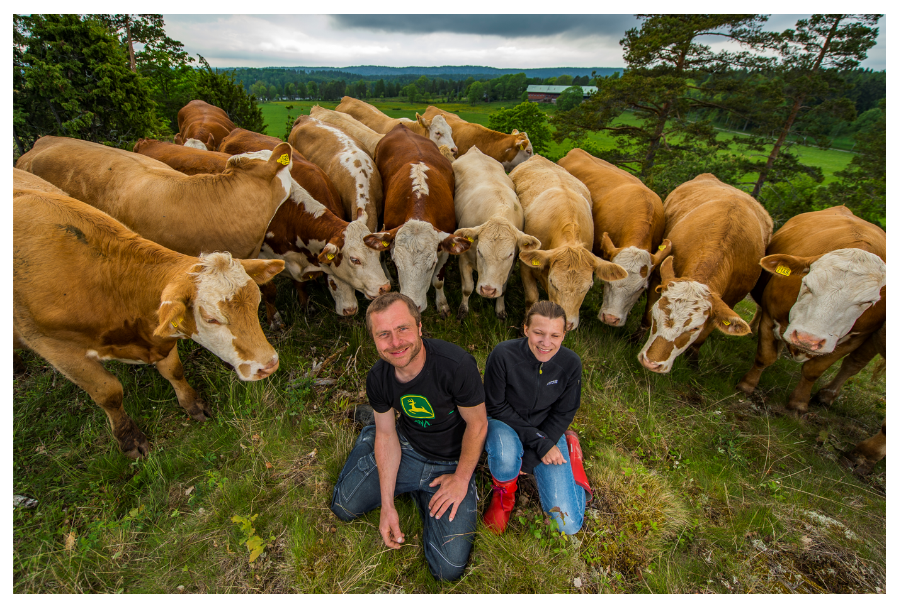
Foto: Ola Jennersten
Notes:
Bild 5. Att hitta de raser som fungerar för gårdens marker är viktigt både för djuren och för miljön. Djurens storlek, näringsbehov och anpassning efter olika förhållanden är delvis kopplat till rasen. Blandraser är vanligt bland naturbetesbönderna, här med Johan och Malin Larsson och fyrbenta medabetare i dalsländska Klingebol som exempel. För naturbetesbonden det ofta inte bara köttet som ger inkomst utan även de ekosystemtjänster som samhället betalar för.

Slide 7
Notes:
Bild 6 Exempel på arter av blommande växter, dagfjärilar och fåglar som man kan finna i en naturbetesmark. (* anger våtmarkens fågelarter)

